Slide 2
Русско-японская война 1904-1905 годов Словарная работа на стр. 17 и стр. 19

Slide 3
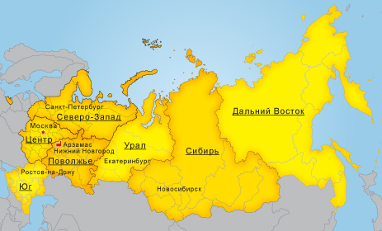
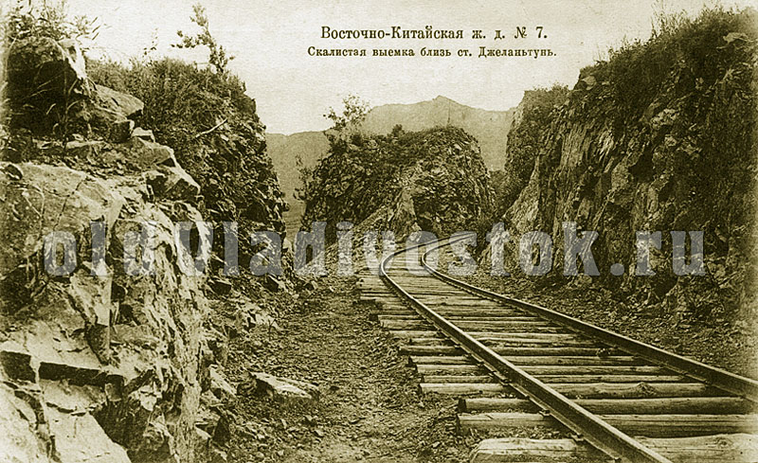

Slide 4
Российская империя в начале XX в.

Slide 5
Морские порта
Порт-Артур
Дальний

Slide 6
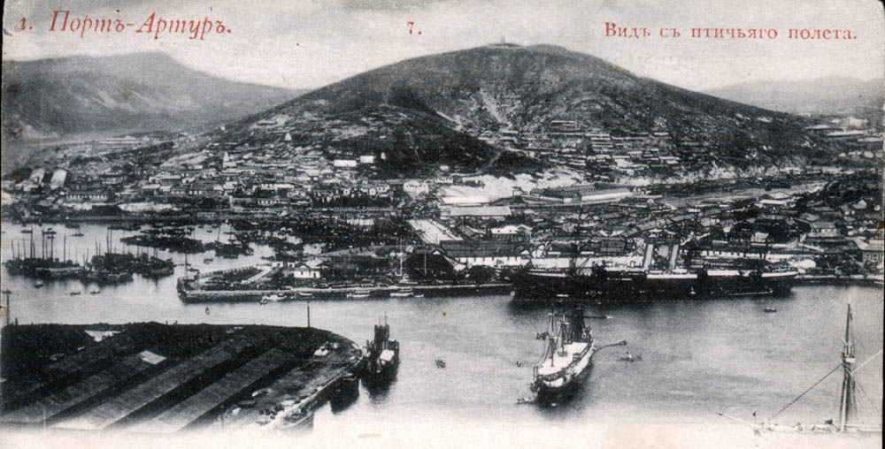

Slide 7
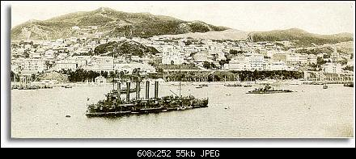

Slide 8
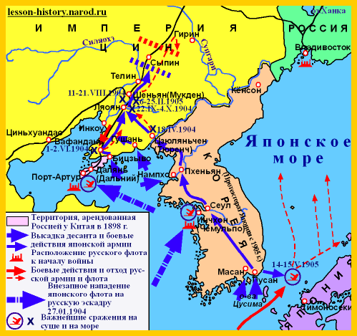

Slide 9
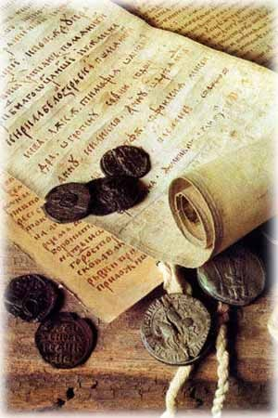
Работа с
документами

Slide 10
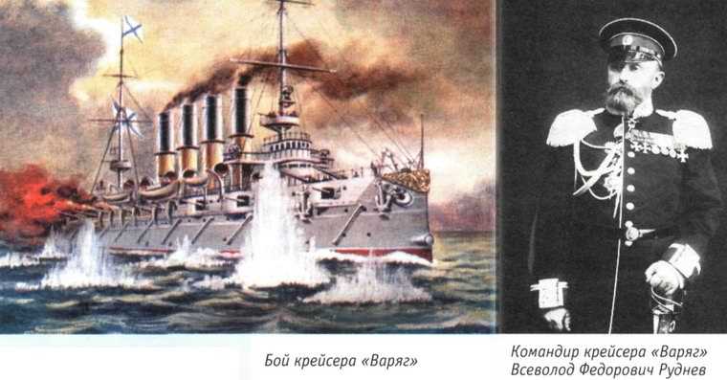
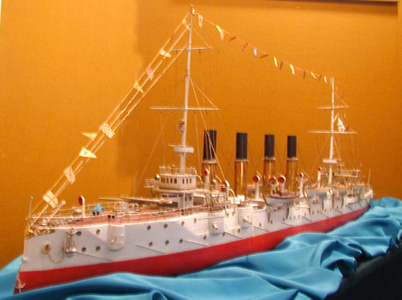
Макет русского крейсера «Варяг».
В строю с 1901 г. 27 января 1904 г.
«Варяг» героически сражался у
Чемульпо (Корея) с японской эскадрой.
Ввиду угрозы захвата противником
был затоплен командой.

Slide 11
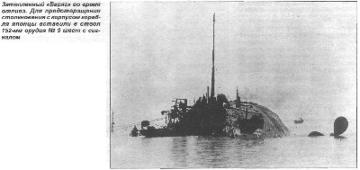

Slide 12
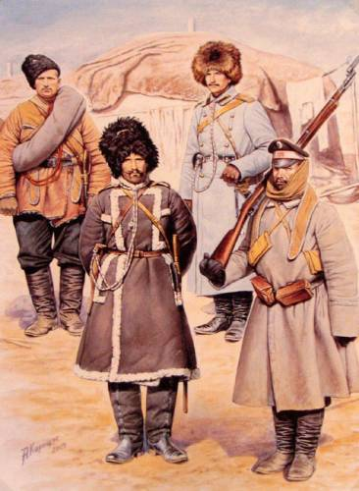
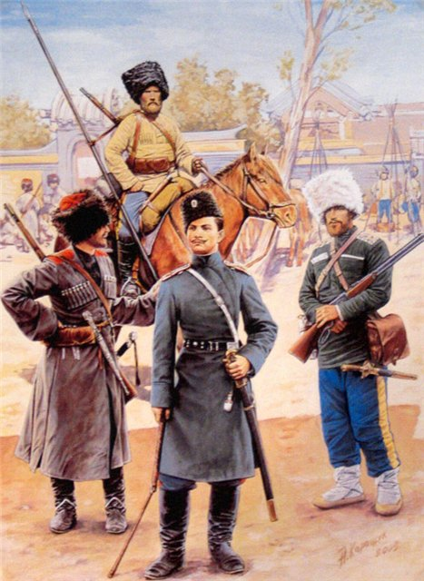
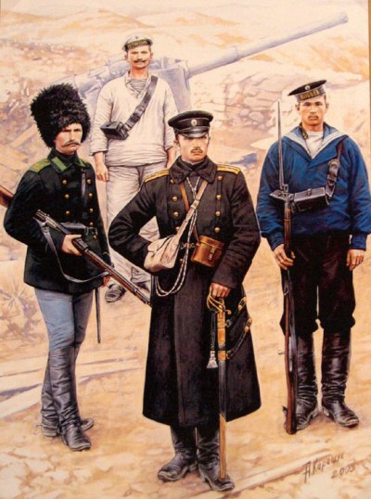
Солдаты времен Русско-японской войны

Slide 13
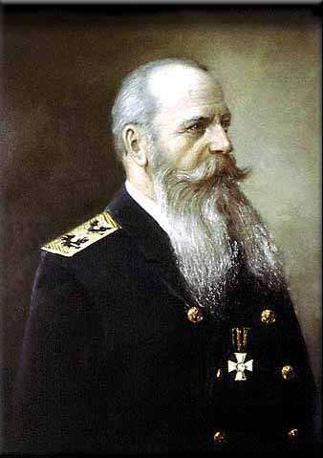
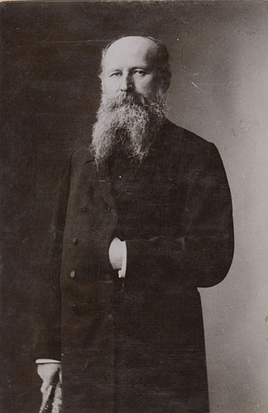
Степан Осипович Макаров
Командующий
1 Тихоокеанской
эскадрой
Верещагин
Василий Васильевич
(1842-1904).

Slide 14
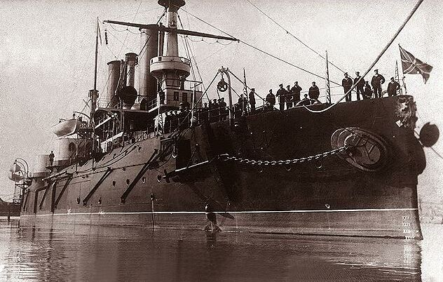

Slide 15
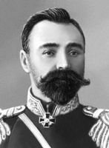
Генерал Р.И.Кондратенко
Кондратенко Роман Исидорович
(12 ОК 1857-15 ДК 1904) - военный инженер,
герой обороны Порт-Артура.
С начала русско-японской войны был
сторонником мира с Японией; при этом
создал фактически заново всю
оборонительную систему города.
Руководил отражением четырёх штурмов
Порт-Артура, погиб при взрыве бомбы.

Slide 16
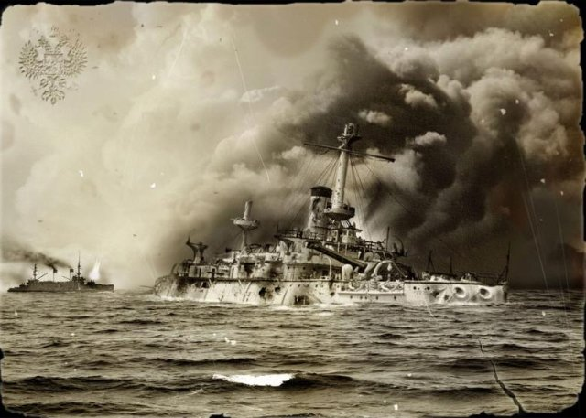
Цусимское сражение

Slide 18
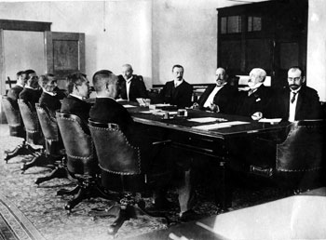
Русская и японская делегации на мирных переговорах.
Портсмут (США), июль-август 1905 г. В центре - председатель кабинета министров,
глава русской делегации С.Ю. Витте.

Slide 19
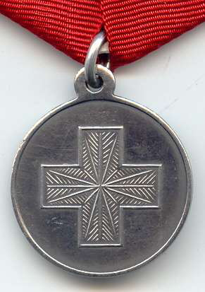
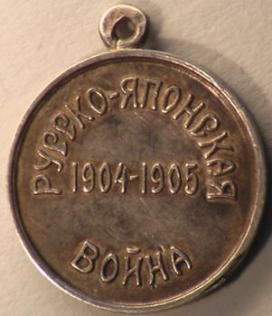
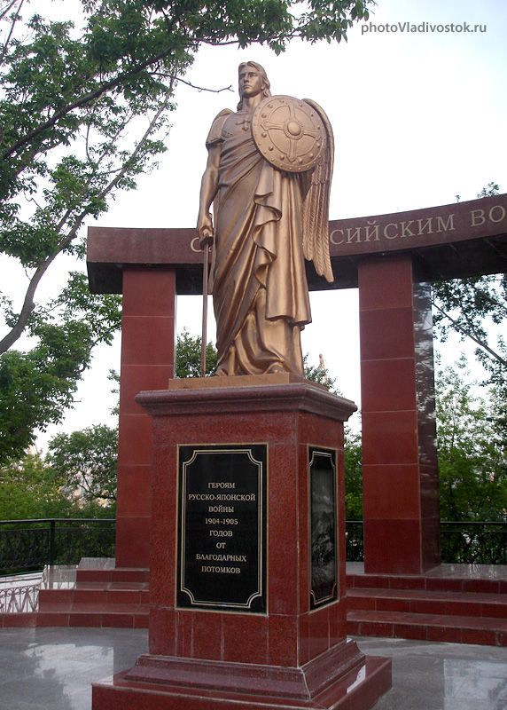
Медаль Красного Креста
в память о
Русско-японской войне
1904-1905 гг.

